Slide 1

실시간 주가 거래 자동화 시스템
팀장 : 고범희
김나윤 장하진
박효민 정승권
우승윤 하현수

Slide 2

팀원 소개 및 역할
모델링
W E B
고범희 (팀장)
장하진
정승권
하현수
김나윤
박효민
우승윤
데이터 수집 및 전처리 및 DB연동
- 주식 데이터 수집 / 뉴스데이터 수집.
- 주식 데이터 전처리/ 뉴스 테이터 자 연 어 처 리
수집 데이터 및 전처리 데이터 DB 연동 설정
모델 학습
- LSTM 신경망 파라미터 설정
- 강화학습 파 라 미 터 설정
자동화 코드 작성
- R E D I S 를 통한 실시간 데이터 통합 및 전처리
- 전처리 된 데이터 모델 학습 진행
- 학습된 모델 결과 및 가중치 수정
개발환경 구축
구글 클라우드 DB 와 스프링 부트 연동
스프링 부트와 웹 간의 서버 연결 유지
실시간 그래프 구현
실시간 그래프 구현
실시간 업데이트되는 주가 정보와 뉴스데이터
디자인
가독성을 중시한 m a I n 페이지
차트 그래프 상세보기로 자세한 일별 주가 확인
1

Slide 3

디장
프로젝트 진행기간 ( 6월 15일~ 8월 3일)
 |  |  | 6/14 | 6/15 | 6/16 | 6/17
6/18 | 6/19 | 6/20 | 6/21 | 6/22 | 6/23 | 6/24
6/25 | 6/26 | 6/27 | 6/28 | 6/29 | 6/30 | 7/1
7/2 | 7/3 | 7/4 | 7/5 | 7/6 | 7/7 | 7/8
7/9 | 7/10 | 7/11 | 7/12 | 7/13 | 7/14 | 7/15
7/16 | 7/17 | 7/18 | 7/19 | 7/20 | 7/21 | 7/22
7/23 | 7/24 | 7/25 | 7/26 | 7/27 | 7/28 | 7/29
7/30 | 7/31 | 8/1 | 8/2 | 8/3
깃허브 연동
주식, 뉴스 데이터 크롤링
데이터 전처리
<-------------------------------------------------------------------------------- 자동화 코드 완성 ------------------------------------------------------------------
Mdoel 개발
< 개발환경구축 >
<-------------------------------------------- My Batis 연동 ------------------------------------------------------------------
Web 개발
----------------------------------->
강화학습 및 신경망 모델링
------------------------------------------------>
<------- Web Socket 구현 ------->
강화학습 및 신경망 모델링
< LSTM 학습 데이터 모델링 완성 >
최종 테스트 및 기능 강화
< 디자인 수정 및 기능구현 >
2

Slide 4

목차
a table of contents
1.
프로젝트 개요
2.
수행 절차 및 방법
3.
수행 결과
4.
개선 및 보완할 점
3

Slide 5
Part 1
프로젝트 개요
4

Slide 6

Part 1
프로젝트 개요
주제
실시간 주가를 예측하고 자동 매매하는 프로그램
- 시간적 공간적 제약에서 벗어나고, 빠른 지표 계산, 이성적 판단을 배제하여 투자
상세
딥러닝, 강화학습을 이용해 학습 모델 생성
실시간 데이터 로드 및 자동 매매
선정한 주식의 주가 현황 WEB을 통한 구현 및 시각화
선정 주식 : 루닛
5

Slide 7
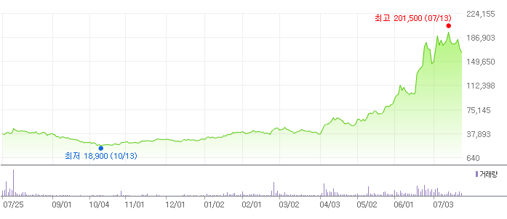
Part 1
프로젝트 개요
주식 특성
주식 특성상 변동이 심하고, 예측이 어려움
시간이 흐르며 계속해서 쌓이는 데이터들
→ 쌓인 데이터들을 활용해 추세선 예측
6

Slide 8













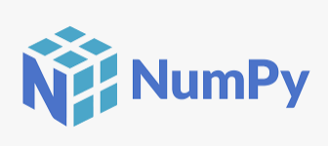
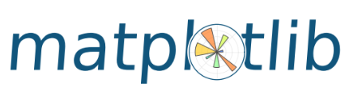








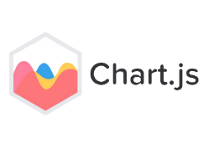


Part 1
프로젝트 개요
- 사용한 개발환경
DB
Model
Web
7

Slide 9

Part 1
프로젝트 개요
프로젝트 수행 절차
데이터 수집
데이터 전처리
DB 설정 및 연동
redis 32비트 – 64비트 연결
LSTM 결과 도출
강화 학습 결과 도출
보완점
LSTM 신경망 학습
강화 학습 진행
8

Slide 10
Part 2
수행 절차 및 방법
(모델링)
9

Slide 11
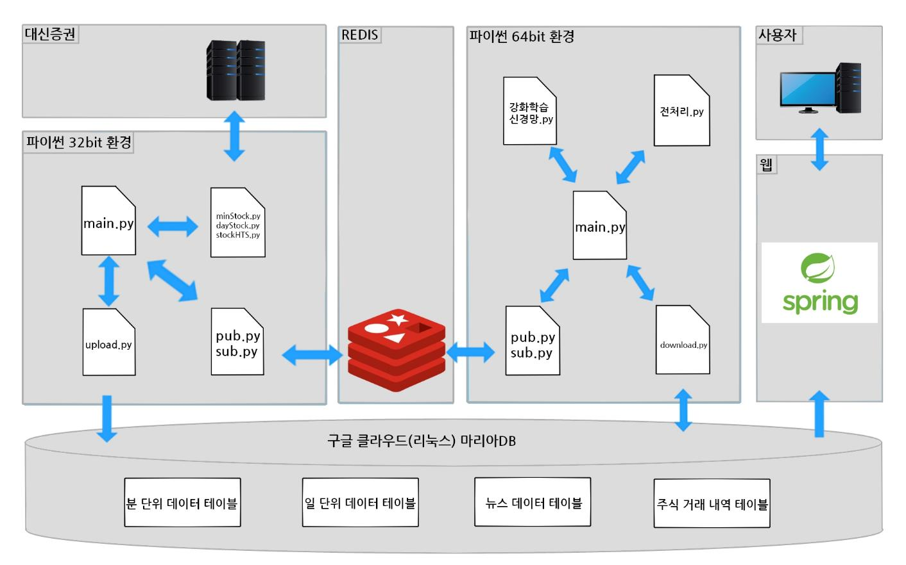
Part 2
프로젝트 수행절차 및 방법 (모델링)
프로젝트
아키텍처
10

Slide 12
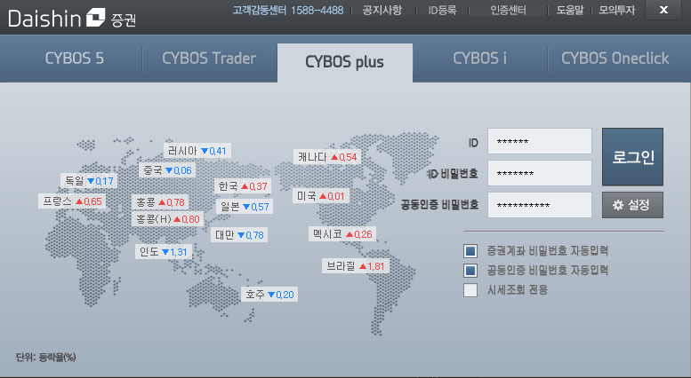
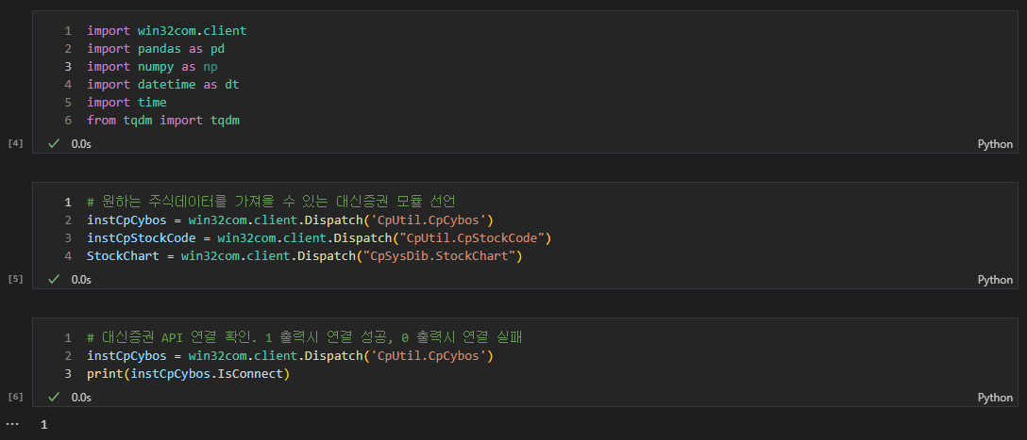
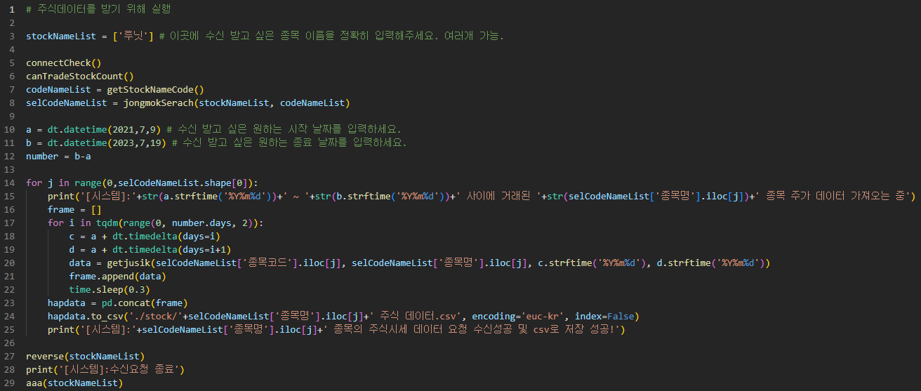
Part 2
프로젝트 수행절차 및 방법 (모델링)
API 데이터 수집
32bit 환경을 통해 대신증권 API로 주식 데이터 수집
대신증권은 32bit 환경만 지원
분단위 , 일단위 데이터를 수집
11

Slide 13
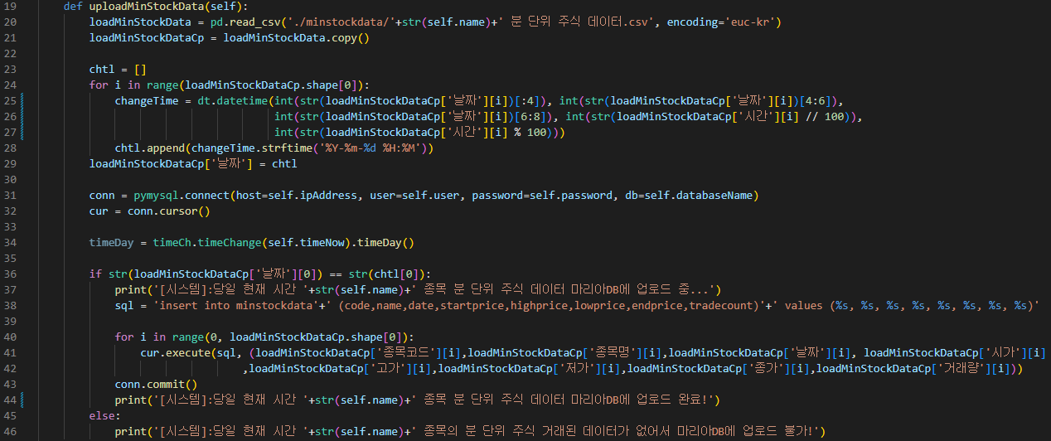
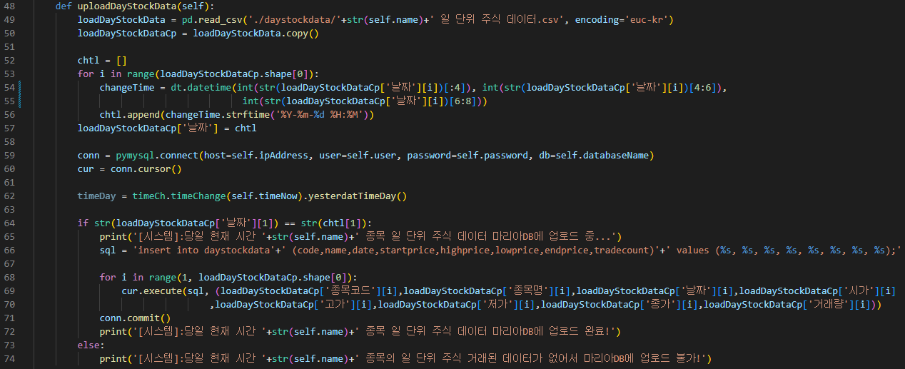
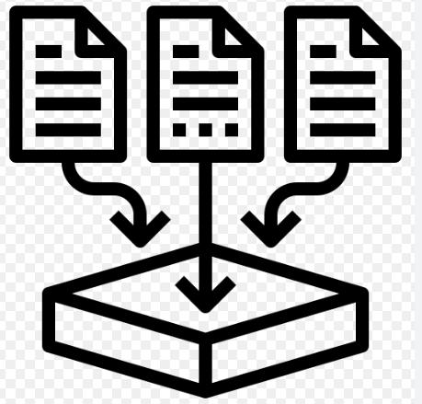
Part 2
프로젝트 수행절차 및 방법 (모델링)
데이터 전송
대신증권 API로부터 가져온
분단위, 일단위 데이터를
Maria DB로 전송
일단위, 분단위 주식 데이터 Maria DB 전송
12

Slide 14
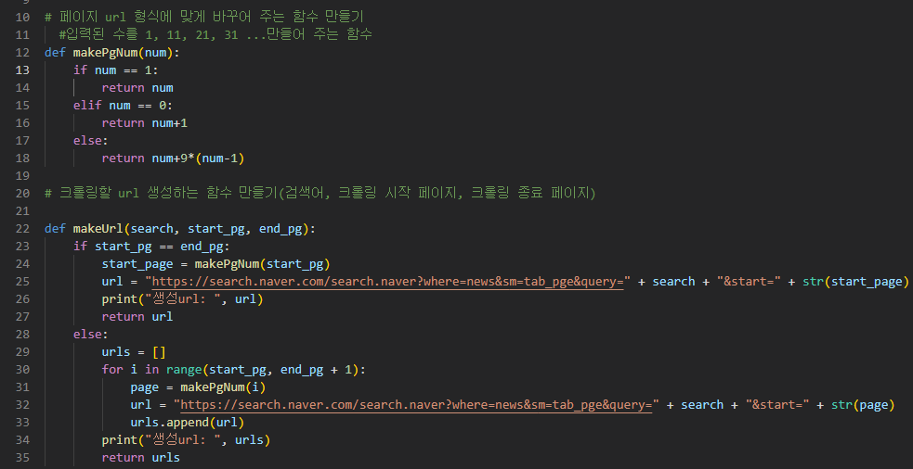
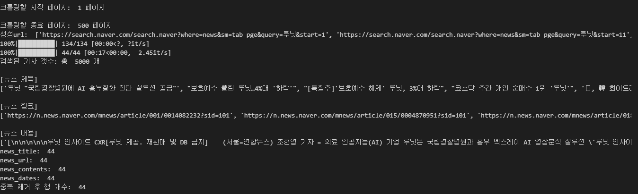
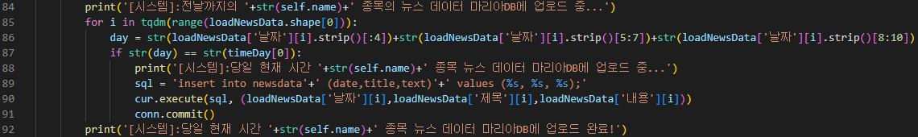
Part 2
프로젝트 수행절차 및 방법 (모델링)
뉴스 데이터 크롤링
B s 4를 이용해 원하는 주식의 뉴스를 네이버 뉴스에서 크롤링
크롤링한 뉴스 데이터 Maria DB 전송
13

Slide 15
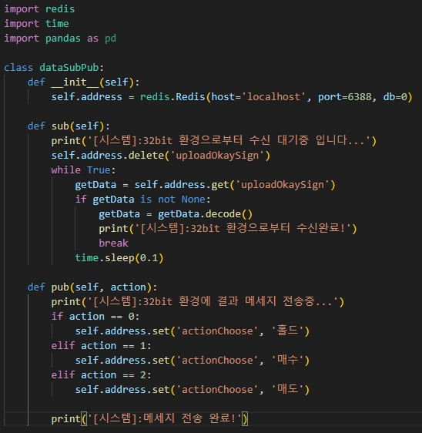
Part 2
프로젝트 수행절차 및 방법 (모델링)
Redis
쿼리형태가 아닌 Key/Value 형태
Pub/sub 비동기 통신 – 빠른 데이터 처리
데이터 유실 방지
메모리 소모 제어
실시간 데이터 통신 가능
Redis 로 인해 32bit 환경에서 64bit 환경으로 빠르게 데이터를 송신할 수 있다.
14

Slide 16
Part 2
프로젝트 수행절차 및 방법 (모델링)
데이터 전처리
모델을 학습시키기 전 데이터를 수집, feature 추가, 전처리하는 과정이 필요하다.
▶ 더 많은 feature가 있으면, 더 정확한 예측을 할 수 있다.
특성이 많을수록 모델은 더 다양한 정보를 활용할 수 있으므로
일반적으로 성능이 향상될 수 있다.
특성들의 상호작용을 파악할 수 있으며, 과적합을 방지할 수 있다.
지표데이터, 뉴스데이터 전처리
15

Slide 17
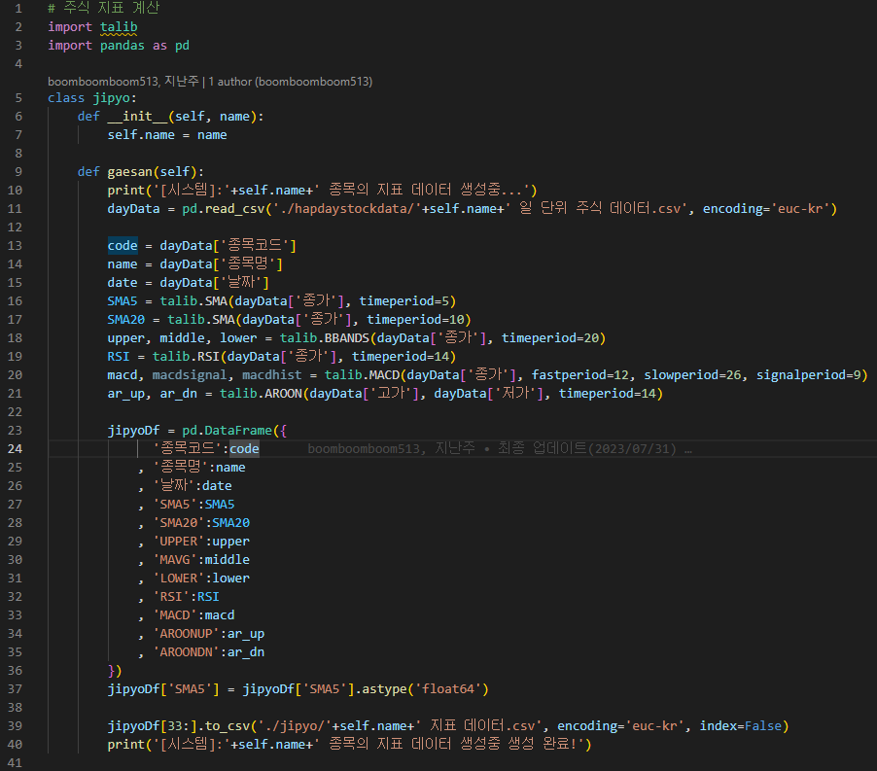
Part 2
프로젝트 수행절차 및 방법 (모델링)
지표 데이터
Talib 라이브러리
- 주식의 지표 데이터를 생성해주는 라이브러리
일단위 차트 데이터를 talib 라이브러리를
활용해 지표데이터 생성 후 학습데이터로 활용
16

Slide 18
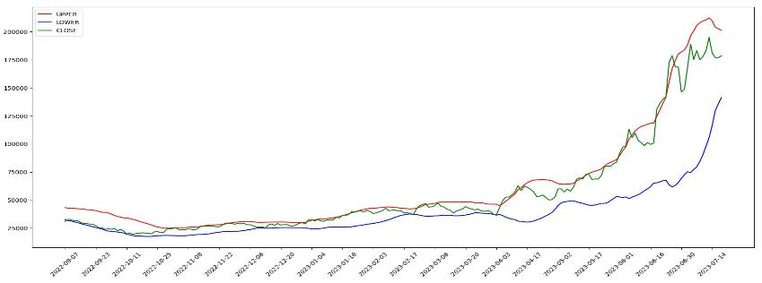
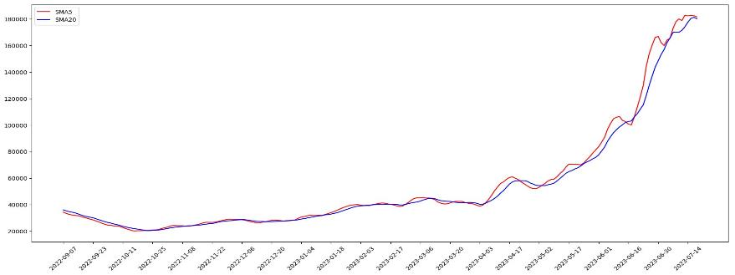
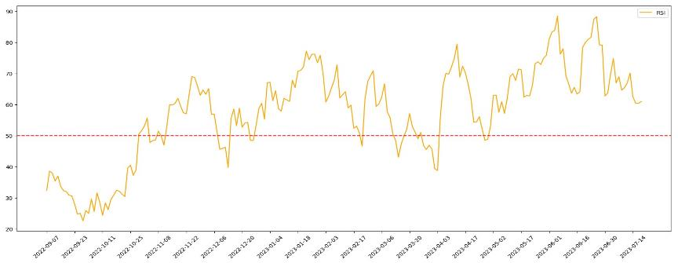
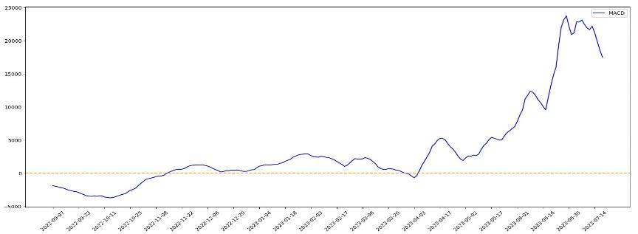
Part 2
프로젝트 수행절차 및 방법 (모델링)
지표 데이터
볼린저 밴드 (가격변동폭)
평균 종가 대비 당일 종가 비율 (5일/20일)
전일대비 주가 변화 비율 예측 지표
이동평균수렴·확산지수
Ta-Lib를 이용해 지표데이터 생성 (학습데이터)
17

Slide 19
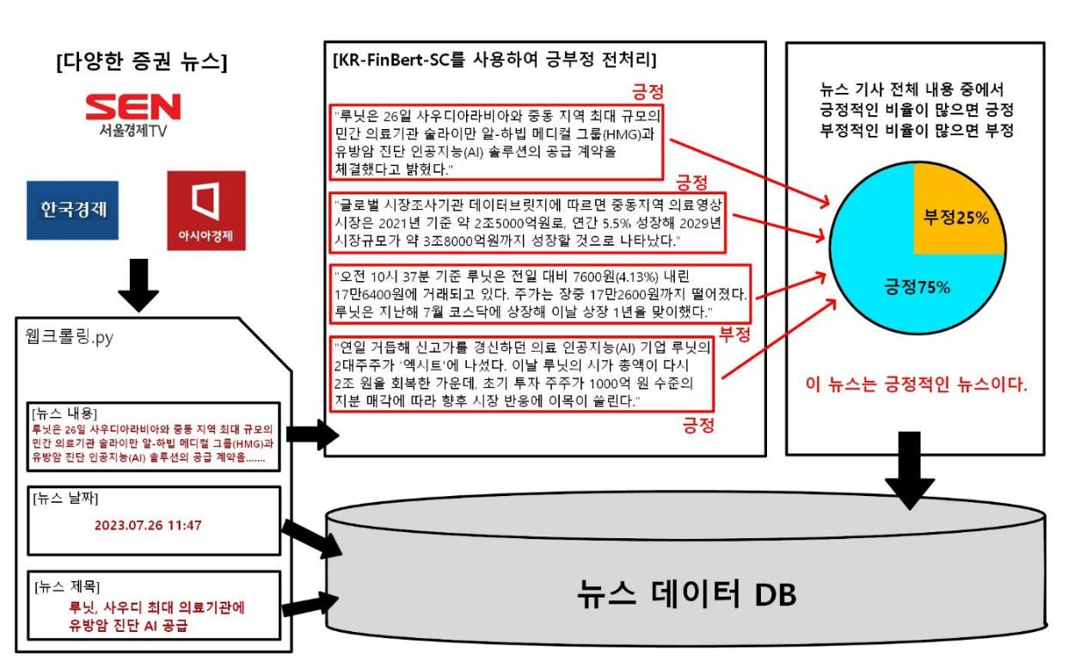
Part 2
프로젝트 수행절차 및 방법 (모델링)
자연어 전처리
뉴스데이터를 자연어 처리하여 감성분석
18

Slide 20
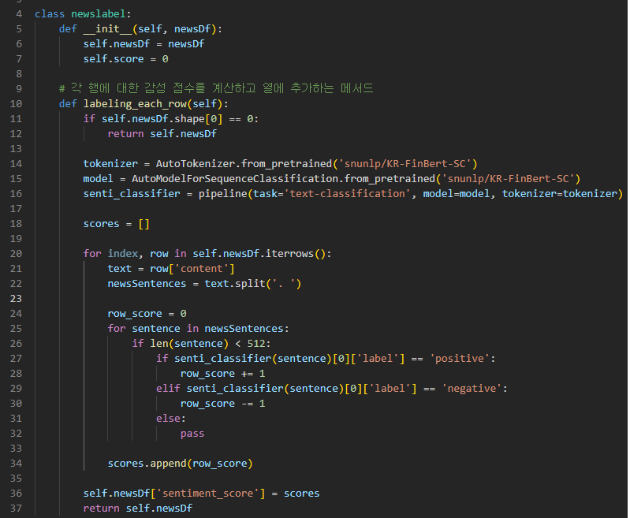
Part 2
프로젝트 수행절차 및 방법 (모델링)
감성분석
tokenizer = AutoTokenizer.from_pretrained
('snunlp/KR-FinBert-SC’)
- KR-Finbert 모델로 텍스트를 토큰화 하는 작업
Model = AutoModelForSequenceClassification.from_
Pretrained (＇snunlp/KR-FinBert-SC’)
프로젝트에 맞게 KR-Finbert 모델을 활용하기 위해 초기화
senti_classifier = pipeline(task='text-classification’
, model=model, tokenizer=tokenizer)
KR-Finbert 모델이 토큰화한 단어를 긍정 또는 부정, 중립으로 분류
19

Slide 21
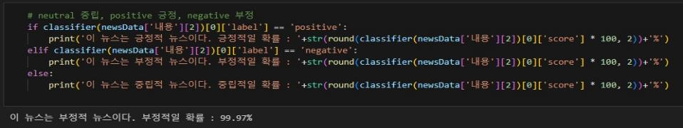
Part 2
프로젝트 수행절차 및 방법 (모델링)
감성분석
크롤링한 뉴스기사를 감성분석
기사의 각 문장 마다 점수를 부여 후 종합
긍정 = 1 부정 = -1 중립 = 0
종합된 점수가 양수면 1, 음수면 -1,
0점은 0으로 라벨링 후 컬럼 추가
20

Slide 22
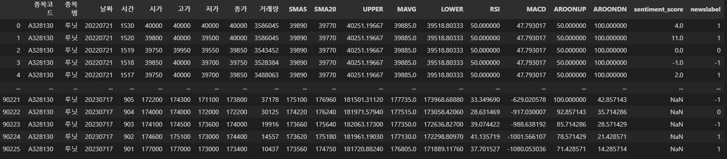
Part 2
프로젝트 수행절차 및 방법 (모델링)
데이터 전처리 완성
차트데이터, 학습데이터, 뉴스기사 라벨링 데이터를 종합해 모델링에 사용할 데이터 완성
21

Slide 23
Part 2
프로젝트 수행절차 및 방법 (모델링)
LSTM 구조
Input 1에 대한 결과
Input 2에 대한 결과
Input 3에 대한 결과
기억 1
기억 2
관리
관리
출력
LSTM
LSTM
Input :1
Input :2
Input :3
22

Slide 24
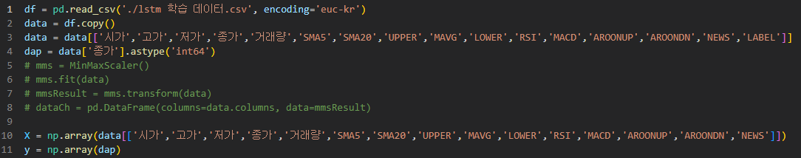
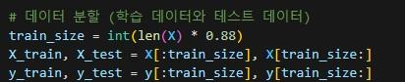
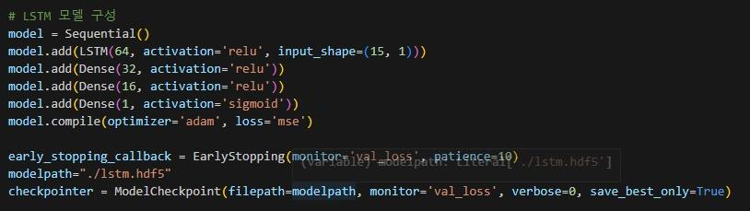
Part 2
프로젝트 수행절차 및 방법 (모델링)
LSTM 모델링
1. DataFrame 생성
2. 학습, 훈련 데이터 split
3. LSTM 신경망 Add
23

Slide 25
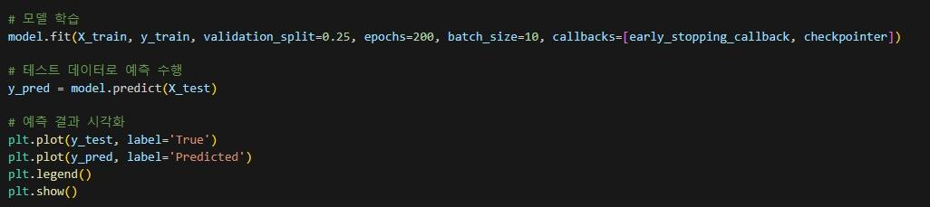
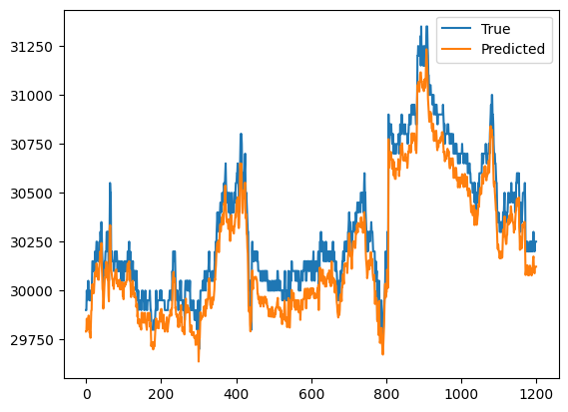
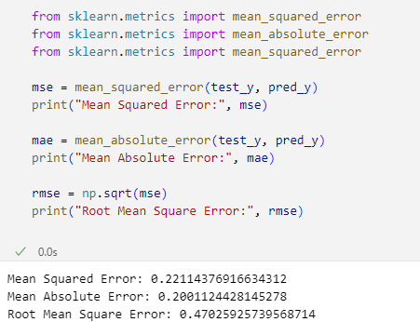
Part 2
프로젝트 수행절차 및 방법 (모델링)
LSTM 모델링
4. 모델 학습 및 예측 수행
5. 결과 시각화
6. 오차 측정
24

Slide 26
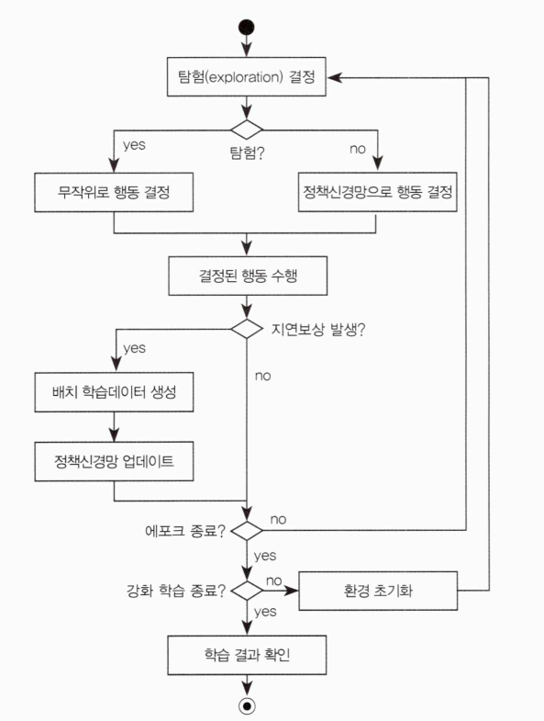
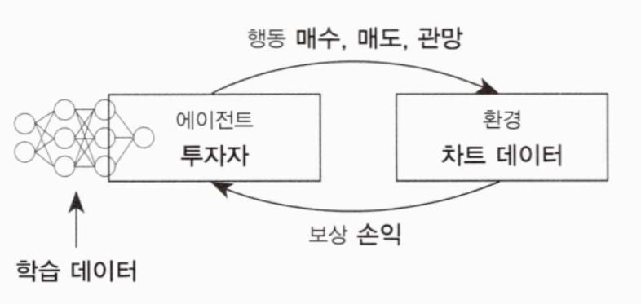
Part 2
프로젝트 수행절차 및 방법 (모델링)
강화학습 개념
25

Slide 27
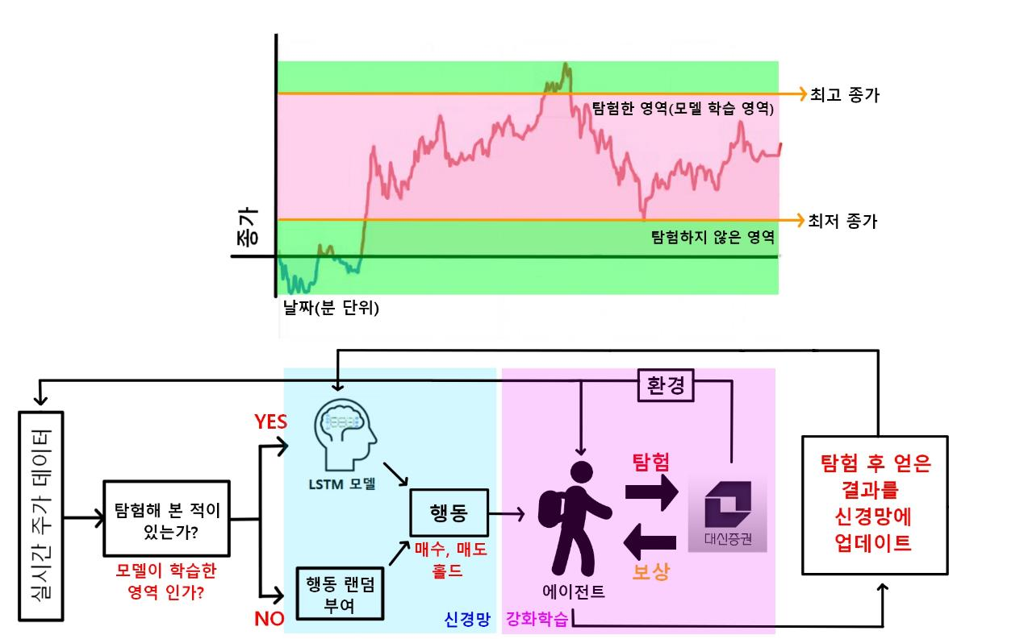
Part 2
프로젝트 수행절차 및 방법 (모델링)
강화학습 아키텍처
강화학습 신경망 전체 구조
26

Slide 28
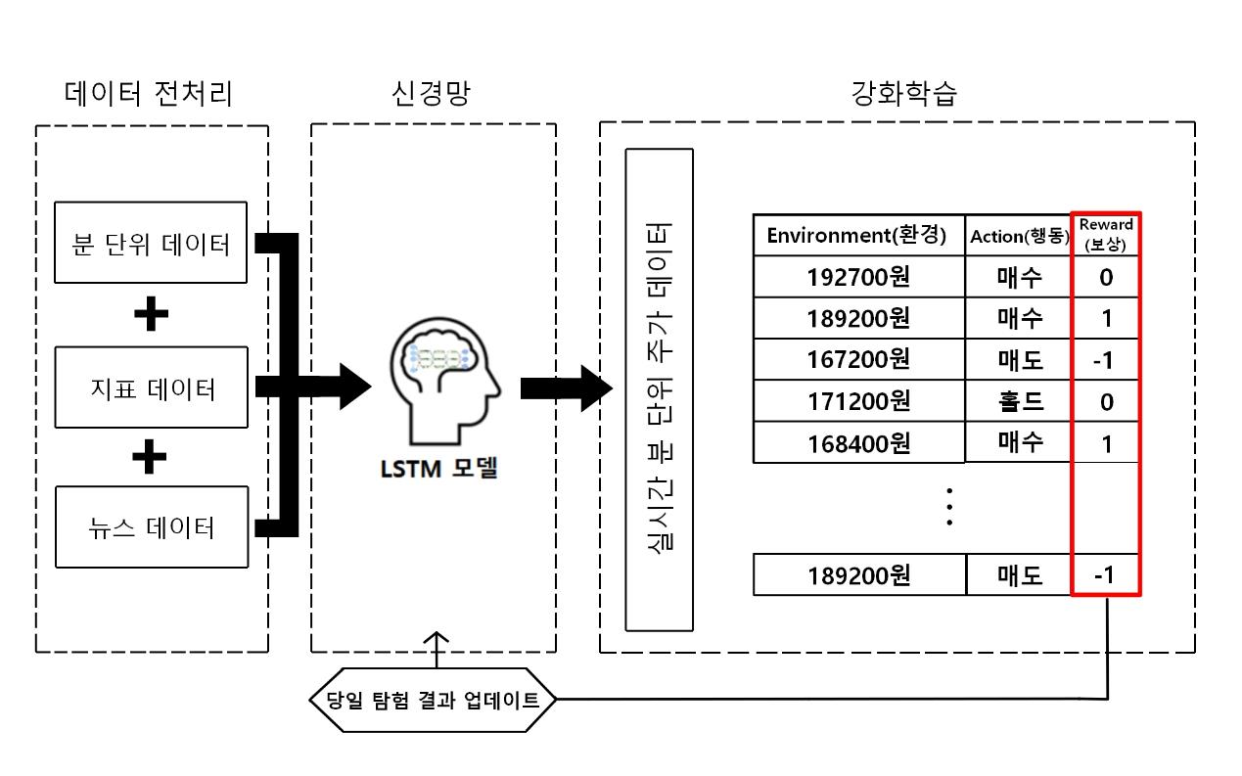
Part 2
프로젝트 수행절차 및 방법 (모델링)
강화학습 아키텍처
LSTM Feature의 Label 컬럼 = 강화학습 보상
27

Slide 29
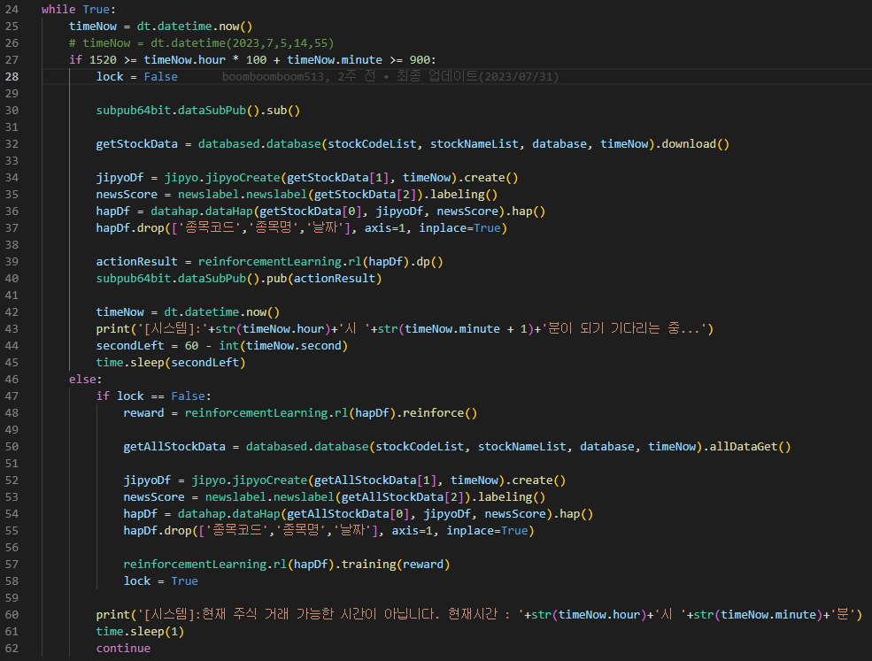
Part 2
프로젝트 수행절차 및 방법 (모델링)
강화학습
mainLinux.py
DB에 있는 실시간 데이터를 가져와 전처리 후 강화학습 신경망에 적용하여 나온
행동값을 32bit 환경으로 보내고 자동
매수 매도 자동화 진행
28

Slide 30
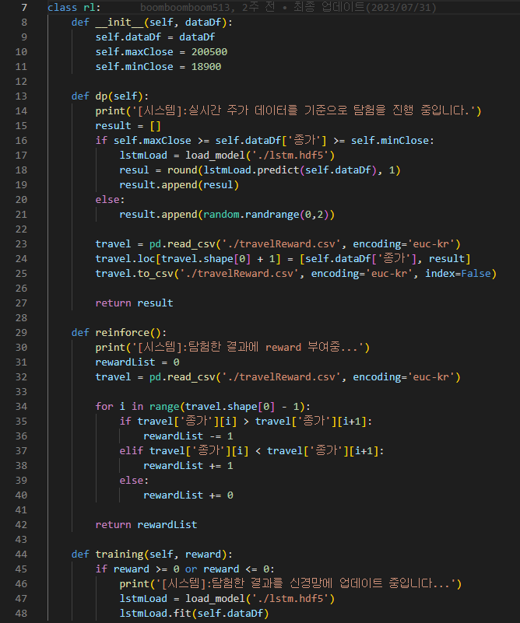
Part 2
프로젝트 수행절차 및 방법 (모델링)
강화학습
reinforceLearning.py
전처리한 실시간 데이터를 LSTM 모델이 학습한 모델의 최고 종가와 최저가의 영역에 해당 여부 확인 후, 해당시 lstm의 행동 에측값을 이용해탐험을 진행
해당하지 않는다면 행동 값을 랜덤으로 부여하여 탐험을 진행한다.
탐험한 결과를 csv에 저장해 둔다.
29

Slide 31
Part 2
프로젝트 수행절차 및 방법 (모델링)
강화학습
주식 거래 시간이 종료되면, DB안에 있는 당일 탐험 데이터를
가져와 전처리하고 강화학습 신경망으로 보낸다.
30

Slide 32

Part 2
프로젝트 수행절차 및 방법 (모델링)
강화학습
당일 탐험한 결과를 바탕으로 전날 종가와
당일(실시간) 종가를 비교해 각각의 보상을
부여 후, 탐험한 결과를 신경망에 학습시킨다.
31

Slide 33
Part 2
수행 절차 및 방법
(WEB)
32

Slide 34



Part 2
웹 구동 방식
mapper.xml
Service.java
Database
Controller.java
Screen
JSP
33

Slide 35
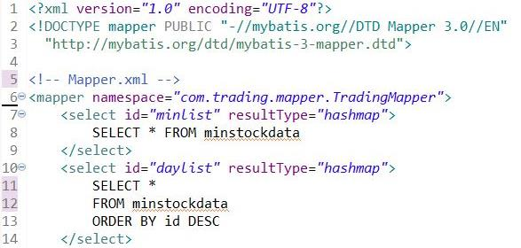
Part 2
프로젝트 수행절차 및 방법
Mapper. xml
Q. MyBatis를 사용한 이유?
접근이 쉽고 코드가 간결
SQL문 변경이 있을 때마다 자바 코드를
수정하거나 컴파일 하지 않아도 된다.
34

Slide 36
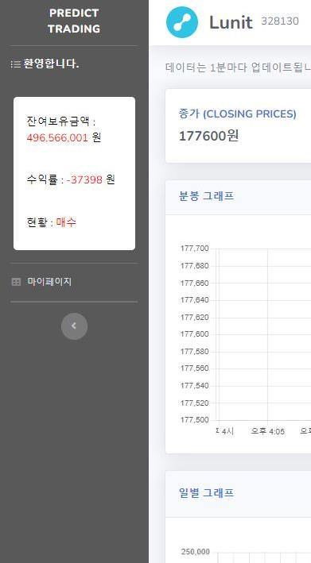
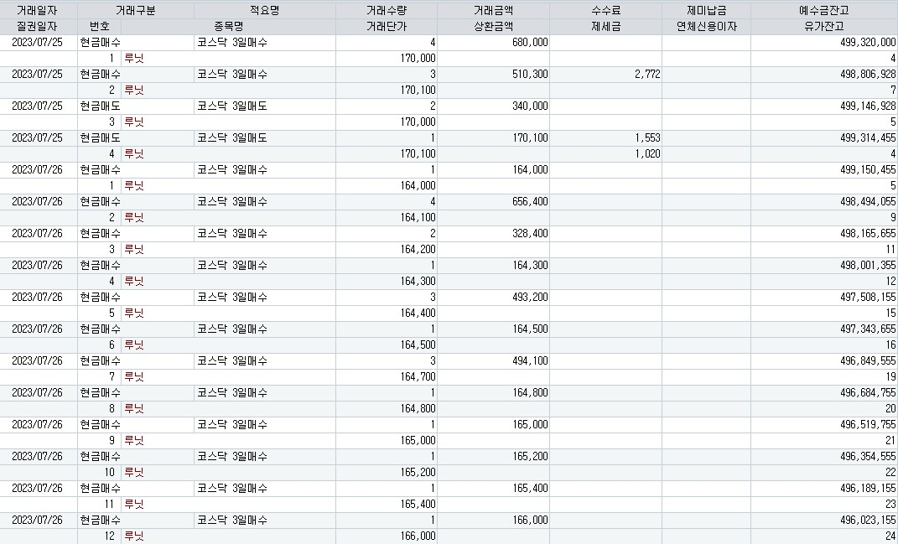
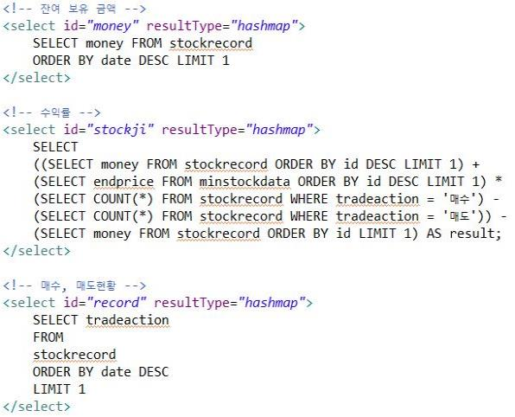
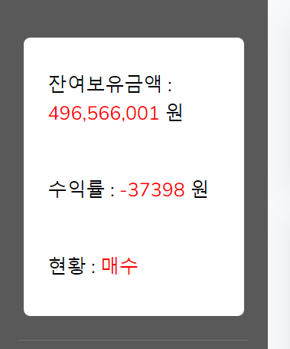
Part 2
Mapper.xml 내에 SQL문 선언
<대신증권 거래 조회>
Mapper.xml
거래 수량과 단과로 남은 금액 표시
거래 현황 및 잔고를 DB에 저장 후
SQL문으로 수익률을 계산하여 추출
일일 거래 횟수
잔고금액 :
보유 주식 수량 :
35

Slide 37
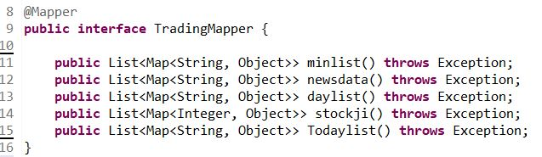
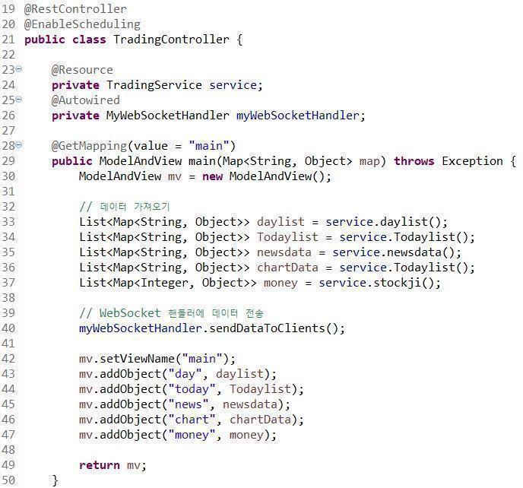
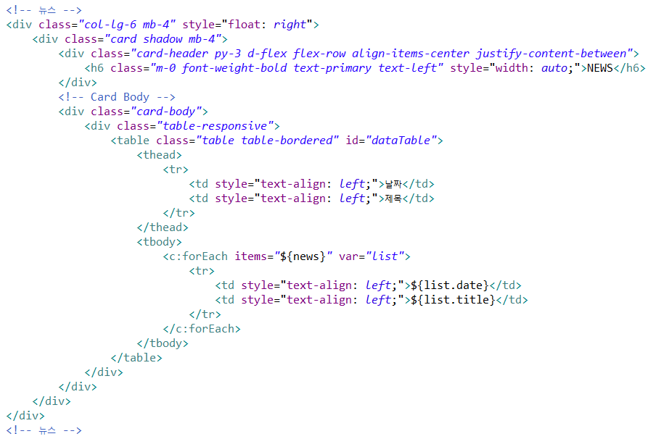
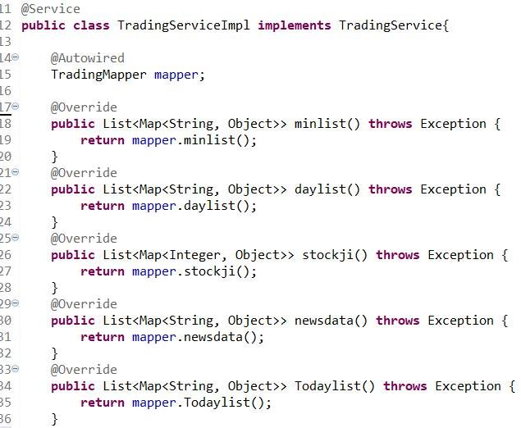
Part 2
흐름도
Mapper.java & Service.java
Controller.java
Main.jsp
Mapper 어노테이션 선언
Main.jsp의 요청을 받아 실행
>
>
EL을 통해 Java형식의 코드를 사용
<c:forEach>태그를 사용하여 반복추출
EL태그로 불러올 데이터를 담음
36

Slide 38
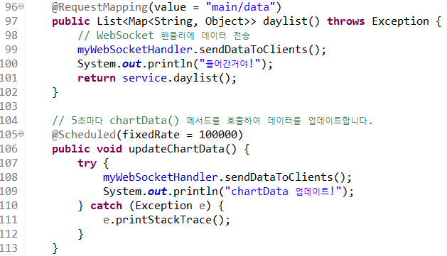
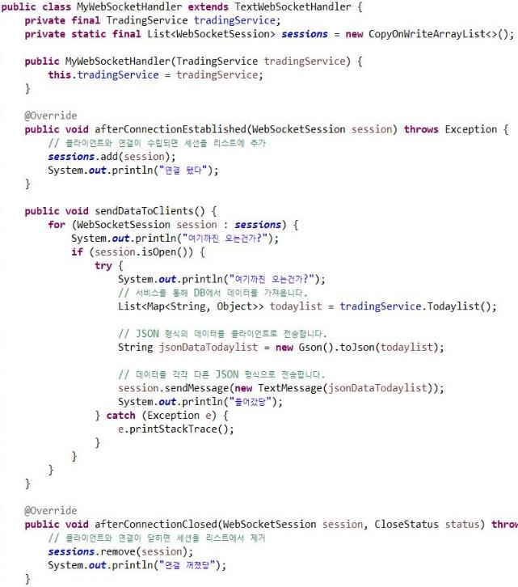
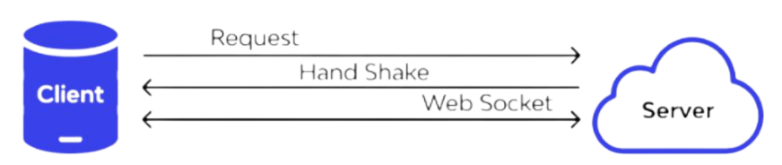
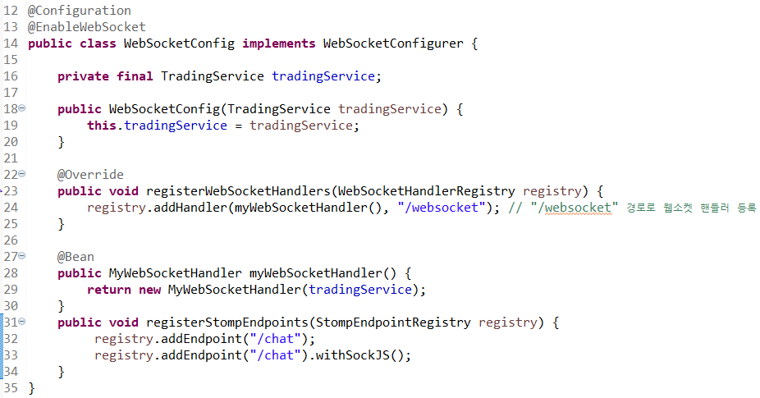
Part 2
WebSocket
WebSocket - Controller
‘Main/data’요청을 받으면 Controller에서
JavaScript에 데이터를 보냄
실시간 양방향 통신이 가능하도록 웹소켓 연결
WebSocket - Config
웹소켓 연결 및 설정과 관련된 작업을 처리
보안 설정, 세션관리, 인증과 권한 부여를 설정하는 역할의 클래스
WebSocket - Handler
웹소켓 통신은 이벤트 기반으로 동작하며, 새로운 연결을 처리하는 로직
연결 상태 관리, 오류 발생 시 적절한 처리를 할 수 있도록 함
37

Slide 39
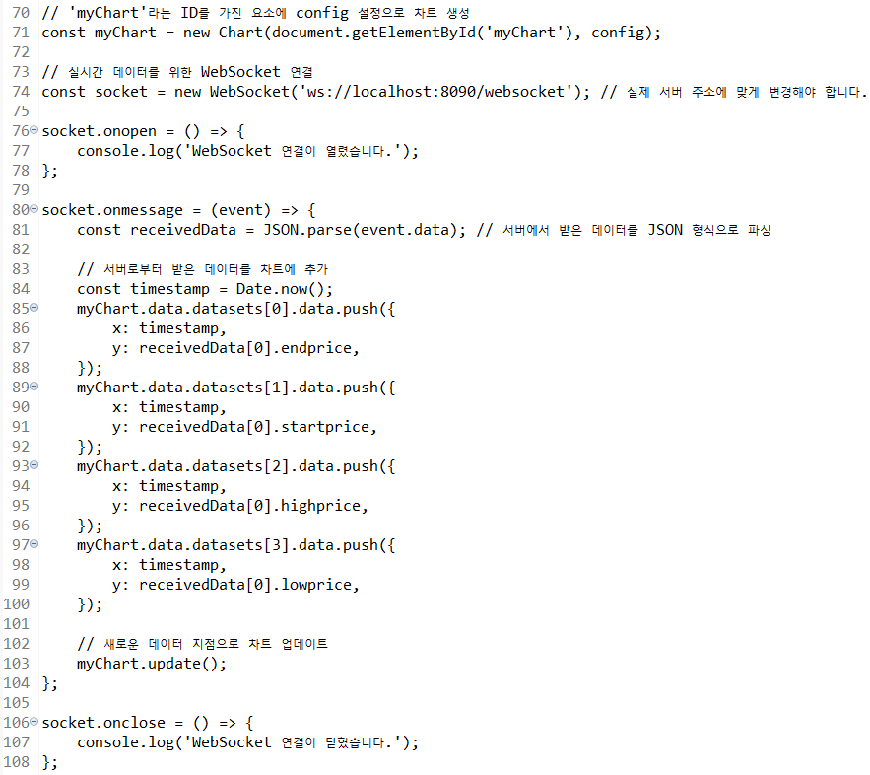


Part 2
JavaScript
Controller에서 받은 데이터를 개발 편이성을 위해
JavaScript로 저장하고 동적인 차트를 구현함
WebSocket 연결
X축은 분단위 실제 시간을 나타내고,
Y축은 분단위의 종가, 시가, 저가, 고가를 나타냄
38

Slide 40



Part 2
Ajax
데이터가 1분단위로 업데이트되므로
동적인 화면에 출력 및 표시하기 위해
Ajax를 사용하였음.
<Controller.java>
GET방식으로 요청 받으면
1분단위로 데이터를 업데이트함
39

Slide 41


Part 2
Main page
Ajax
WebSocket
EL
Fetch
40

Slide 42



Part 2
JSP의 움직임
실시간 주식 차트 & 일봉그래프
Main.jsp
Chart.jsp
Click
실시간 분단위 데이터를 사용하여 분봉그래프, 일봉 그래프 구현
기업 관련 뉴스 데이터크롤링
실시간 종가 데이터를 이용한 잔여보유금액, 수익률, 현황 추출
1년치 일별 종가, 시가, 저가, 고가를 찍어주는 그래프
41

Slide 43


Part 2
JSP의 움직임
매수, 매도 현황 & 루닛 홈페이지의 주식정보 매수, 매도 현황을 보여주는 페이지
List.jsp
Lunit.stock.html
Click
매수, 매도, 현황을 보여주는 페이지
루닛 홈페이지의 주식 정보 페이지로 연결해줌
42

Slide 44
Part 3
수행 결과
43

Slide 45

Part 3
수행 결과
실시간 주식 거래 자동 시스템
44

Slide 46


Part 3
수행 결과
기간 7월 24일 - 8월 3일
대신증권 모의투자를 통해 5억원으로 자동 매수 매도를 진행하였다.
총 29주를 구매하였고, 수익률은 약 5.93%를 기록하였다.
45

Slide 47
Part 4
개선 및 보완할 점
46

Slide 48
Part 4
개선 및 보완할 점
개선 및 보완할 점
1
웹에서 Redis 미사용으로 인한 데이터 전송 속도의 소폭 저하
2
기능 구현을 우선시하여 무료 템플릿 디자인을 사용한 점
3
전처리시 높은 설명력을 가진 데이터 수집의 필요성
4
다양한 모델의 활용 및 성능개선에 대한 아쉬움
47

Slide 49
감사합니다.
48
ⓒSaebyeol Yu. Saebyeol’s PowerPoint

